Slide 1
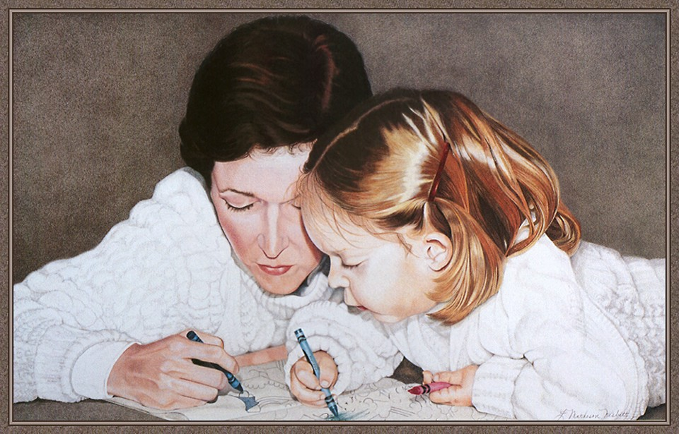
РОДИТЕЛЬСКОЕ СОБРАНИЕ
в 4 в классе
на тему:
«Эти трудные домашние задания»
Подготовила: учитель начальных классов
Приходько Наталья Михайловна

Slide 2
….что, оказывается, более двух третей
неуспевающих потенциально способны,
но эти способности не получили развития
по разным причинам.
Профессор Махмутова
Подготовила: учитель начальных классов
Приходько Наталья Михайловна

Slide 3
Нужны , ли домашние задания?
Многовековая практика и педагогические законы доказывают, что если знания, приобретенные на уроке,
не повторяются, то они в значительной мере утрачиваются.
Мы будем рассматривать домашние
задания как средство активизации учебной
деятельности младших школьников.
Подготовила: учитель начальных классов
Приходько Наталья Михайловна

Slide 4
«Виды домашних заданий»
направленные на закрепление знании и умений.
направленные на систематизацию изученного материала.
на развитие умений выполнять такие операции, как анализ, синтез, сравнение, классификация, обобщение.
на применение знаний.
предназначенные для проверки знаний и умении.
направленные на подготовку к восприятию ма­териала следующего урока
задания творческого характера
Подготовила: учитель начальных классов
Приходько Наталья Михайловна

Slide 5
Нормативы сна для младших школьников
Возраст | Ночной сон | Дневной сон
6 лет (1класс) | 10,5-11 часов | 1,5-2 часа
7-8 лет (2класс) | 10,5-11 часов | 1,5 часа
8-9 лет (3 класс) | 10,5-11 часов | -
9-10 лет (4 класс) | 10,5 часов | -

Slide 6
Нормативы продолжительности
прогулок на свежем воздухе.
Возраст | Продолжительность прогулок
6 лет (1 класс) | 4 часа
7-10 лет (2-4 класс) | 3,5 часа
Подготовила: учитель начальных классов
Приходько Наталья Михайловна

Slide 7
Нормативы продолжительности
учебных домашних занятий
Возраст | Класс | Продолжительность занятий
6 лет | 1 | до 1 часа (со 2 полугодия)
7 лет | 2 | до 1,5 часов
8- 10 лет | 3-4 | до 2 часов
Подготовила: учитель начальных классов
Приходько Наталья Михайловна

Slide 8
«дерево проблем»
Недостаточная информация о том, как надо выполнять задание.
Недостаточное умение читать и понимать текст.
Длительное, но бесполезное «сидение» за уроками.
Отсутствие (в первую очередь у родителей) знаний о
гигиенических нормах при выполнении заданий.
Незнание оптимальной последовательности выполнения заданий
по предметам.
Отсутствие в учении опоры на желания и мотивы школьника.
Однообразие учебной работы, отсутствие ярких впечатлений,
примеров.
Неосведомленность родителей в вопросах психологической;
поддержки детей в процессе выполнения заданий дома.
Подготовила: учитель начальных классов
Приходько Наталья Михайловна

Slide 9
Советы родителям, разделяющим учебные проблемы детей
1. Постарайтесь не особенно ругать ребенка, стыдить и наказы­вать его:
плохая оценка уже и так воспринята им как наказание.
2. Выясните, за что именно поставлена не удовлетворяющая вас и ребенка оценка (двойка, тройка, а для кого и четверка), чтобы было ясно, над чем работать.
3. Проанализируйте ошибки, не унижая ребенка.
4. Хвалите ребенка за то, что у него получилось то, что раньше не удавалось.
5. Хвалите ребенка за каждый успех в работе.
6. Ставьте перед ребенком доступные цели и учите его самого
контролировать,
достиг он их или нет.
Подготовила: учитель начальных классов
Приходько Наталья Михайловна

Slide 10
Рекомендации родителям по подготовке
домашних заданий ребенком
Особую важность имеет твердо установленное время
начала занятий.
Благодаря этому вырабатывается привычка, к назначенному
часу появляется психологическая готовность и предрасположение
к умственной работе, даже теряется интерес к игре, прогулке.
При установке часа начала занятий необходимо определить разумное
соотношение времени, отводимого на уроки, прогулки, домашние
обязанности, чтобы одно не шло в ущерб другому.
Подготовила: учитель начальных классов
Приходько Наталья Михайловна

Slide 11
Рекомендации родителям по подготовке
домашних заданий ребенком
Необходимо постоянное место для занятий, где все необходимые предметы находятся под рукой.
Так вырабатывается привычка к внутренней мобилизации с момента начала занятий и до тех пор, пока не выработалось умение управлять своим поведением, рабочее место должно быть только местом для занятий (ни игр, ни картинок, ни посторонних книг, ни цветных карандашей и фломастеров,
если они не нужны для работы). Если нет возможности выделить постоян­ное место, то в определенный час должно быть, безусловно, выделено, освобождено место для занятий.
Подготовила: учитель начальных классов
Приходько Наталья Михайловна

Slide 12
Рекомендации родителям по подготовке
домашних заданий ребенком
Важное правило - начинать работу немедленно.
Чем дольше оттягивается
начало работы, тем большее усилие потребуется, чтобы заставить себя приступить к ней.
У человека, который сис­тематически начинает работу без промедления, период «втягива­ния»
в работу короткий, дело идет быстрее и эффективнее, а учеба становится источником не только
напряженного труда, но и источ­ником удовлетворения.
Подготовила: учитель начальных классов
Приходько Наталья Михайловна

Slide 13
Рекомендации родителям по подготовке
домашних заданий ребенком
Необходимо наличие перерывов в работе.
Нужны единство школьного и домашнего учебного режима,
профилактика перегрузок.
Нельзя, чтобы у школьника не было других обязанностей, кроме учебы: человек, который в течение дня должен сделать много дел, привыкает ценить время, планировать работу, приступать к ней без проволочек.
Подготовила: учитель начальных классов
Приходько Наталья Михайловна

Slide 14
Рекомендации родителям по подготовке
домашних заданий ребенком
Приучение ребенка к правильному режиму должно
сочетаться с вашей самодисциплиной,
уважением к ребенку,
доброжелательностью, заинтересованностью,
разумной требовательностью.
Подготовила: учитель начальных классов
Приходько Наталья Михайловна

Slide 15
Любите своих детей!
Подготовила: учитель начальных классов
Приходько Наталья Михайловна

